Slide 1
AKKA

Slide 2
A Akka é um kit de ferramentas livre e de código aberto e tempo de execução simplificando a construção de aplicativos concorrentes e distribuídos na JVM.
A Akka suporta múltiplos modelos de programação para a concorrência, mas enfatiza a concorrência baseada em atores.

Slide 3
Existem ligações de linguagem para Java e Scala.
Akka está escrito em Scala e, a partir de Scala 2.10, a implementação do ator de Akka está incluída como parte da biblioteca padrão de Scala.

Slide 4

Original author(s) | Jonas Bonér
Developer(s) | Lightbend
Initial release | July 2009
Stable release | 2.5.1^{[1]} / May 2, 2017^{[2]}
Repository | github.com/akka/akka
Development status | Active
Written in | Scala
Operating system | Cross-platform
Platform | Java Virtual Machine
License | Apache License 2.0
Website | akka.io

Slide 5
Os pontos-chave que distinguem as aplicações baseadas nos atores da Akka
Concorrência é baseada em mensagens e assíncrono.
Normalmente, não são compartilhados dados mutables e não são utilizadas primitivas de sincronização.
Akka implementa o modelo do ator.

Slide 6
O que é um ator em Akka?
Um ator é essencialmente nada mais do que um objeto que recebe mensagens e toma ações para lidar com elas.

Slide 7
O que é um ator em Akka?
Está desacoplado da fonte da mensagem e a sua única responsabilidade é reconhecer adequadamente o tipo de mensagem recebida e agir em conformidade.

Slide 8
O que é um ator em Akka?
Ao receber uma mensagem, um ator pode tomar uma ou mais das seguintes ações:
Execute algumas operações em si (como realizar cálculos, dados persistentes, chamar um serviço externo da Web e assim por diante)
Reencaminhar a mensagem, ou uma mensagem derivada, para outro ator

Slide 9
O que é um ator em Akka?
Instanciar um novo ator e encaminhar a mensagem para ele
Alternativamente, o ator pode optar por ignorar a mensagem inteiramente (ou seja, pode escolher a inação), se considerar apropriado fazê-lo.

Slide 10
O que é um ator em Akka?
A maneira como os atores interagem é a mesma se eles estão no mesmo host ou hosts separados, se comunicando diretamente, executando em algumas threads ou muitos threads.

Slide 11
O que é um ator em Akka?
Esses detalhes podem ser alterados no tempo de implantação através de um mecanismo de configuração, permitindo um programa a ser ampliado (para fazer uso de servidores mais poderosos) e sair (para fazer uso de mais servidores) sem modificação.

Slide 12
Os atores são organizados hierarquicamente em relação às falhas do programa, que são tratadas como eventos a serem tratados pelo supervisor de um ator (independentemente do ator que enviou a mensagem que desencadeia a falha).

Slide 13
Akka impõe a supervisão dos pais, o que significa que cada ator é criado e supervisionado por seu ator principal.

Slide 14
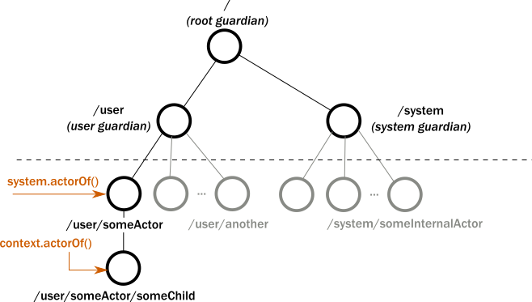

Slide 15
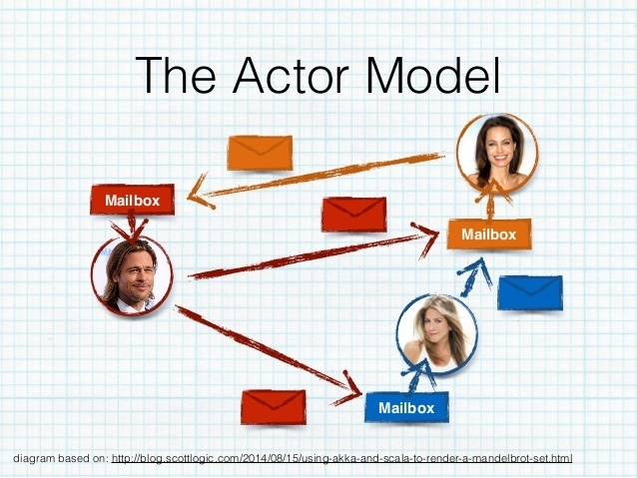

Slide 16
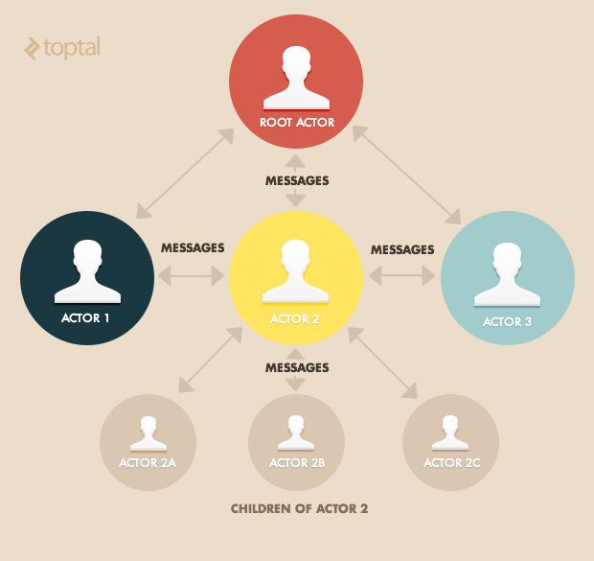

Slide 17
Para implementar um ator, é necessário ampliar a característica akka.actor.
Actor e implementar o método de recebimento.
O método de recebimento de um ator é invocado (por Akka) quando uma mensagem é enviada para esse ator.

Slide 18
Sua implementação típica consiste em correspondência de padrões, como mostrado no seguinte exemplo Akka, para identificar o tipo de mensagem e reagir de acordo:

Slide 19
https://www.toptal.com/scala/concurrency-and-fault-tolerance-made-easy-an-intro-to-akka

Slide 20
O casamento de padrões é uma técnica relativamente elegante para lidar com mensagens, que tende a produzir código "mais limpo" e mais fácil de navegar do que uma implementação comparável baseada em retorno de chamada.
Considere, por exemplo, uma implementação simplista de solicitação/resposta HTTP.

